Slide 1


Slide 2

في هذه الحصة ستكتبون فقرة لوصف سكان مدينتكم أو قريتكم.
اختــتام الحــصة
تراكيب
قراءة ح3
افتتاح الحصة
أَكْتُبُ فِقْرَةً لِوَصْفِ سُكّانِ مَدينَتي/ قَرْيَتي...

Slide 3

خذوا دفاتر البحث، وحاولوا كتابة فقرة لوصف سكان مدينتكم أو قريتكم ... مستعملين الأساليب التالية.
اختــتام الحــصة
تراكيب
قراءة ح3
افتتاح الحصة
يَتَمَيَّزُ أَهْلُ ...بِـ....وَ....وَ...... تَعْرِفُهُمْ بِـ.........وَ....... كَما يَتَّصِفونَ بِـ........وَ..... يَعيشونَ في.........مَبْنِيَّةٍ........ وَيُزاوِلون أَعْمالَ........

Slide 4

من يقرأ إنتاجه؟ الفائز من قدم وصفا جيدا بلغة سليمة.
اختــتام الحــصة
تراكيب
قراءة ح3
افتتاح الحصة
أَقْــــرَأُ إِنْتاجي.

Slide 5


الفائزون في هذه الحصة هم ...........................................................................
اختــتام الحــصة
تراكيب
قراءة ح3
افتتاح الحصة

Slide 6



قراءة
نداء التعايش( ح3).
تذوق جمالية التعبير في القصيدة.

Slide 7
نبدأ حصتنا بتذكر معاني بعض المفردات من النص. من يختار مفردة ويقدم معناها؟
اختــتام الحــصة
تراكيب
قراءة ح3
افتتاح الحصة
كَنائِسُ
كابَدَ
شَدائِدُ
هانَ

Slide 8

نتذكر جماعة. من يقرأ؟
اختــتام الحــصة
تراكيب
قراءة ح3
افتتاح الحصة
قاسى/ عانى /تَعِبَ...
كابَدَ
اَلْمَكانُ ٱلَّذي يَتَعَبَّدُ فيهِ ٱلنَّصارى.
كَنائِسُ
سَهُلَ/ يَسُرَ/ لانَ
هانَ
مَصائِبُ / مِحَنٌ...
شَدائِدُ

Slide 9


نمر إلى الواجب المنزلي. من يقوم إلى السبورة ويلقي القصيدة بشكل معبر؟ الفائز من قدم أحسن إلقاء.
اختــتام الحــصة
تراكيب
قراءة ح3
افتتاح الحصة

Slide 10
خذوا كراساتكم الصفحة 108.
اختــتام الحــصة
تراكيب
قراءة ح3
افتتاح الحصة

Slide 11

من يقرأ مستحضرا الضوابط التالية؟
اختــتام الحــصة
تراكيب
قراءة ح3
افتتاح الحصة
أَصِلُ قِراءَةَ ٱلْكَلِماتِ بَعْضِها بِبَعْضٍ (لا أَنْطِقُ هَمْزَةَ ٱلْوَصْلِ في وَسَطِ ٱلْكَلامِ)؛
1
أَتَقَمَّصُ ٱلْمَشاعِرَ ٱلَّتي تُعَبِّرُ عَنْها كُلُّ عِبارَةٍ لِيَتَّضِحَ ٱلْمَعْنى؛
2
أَحْتَرِمُ ٱلْإيقاعَ.
3

Slide 12
لنتذكر جماعة مضامين القصيدة . من يقرأ السؤال ثم يجيب عنه؟
اختــتام الحــصة
تراكيب
قراءة ح3
افتتاح الحصة
عَمَّ يَتَحَدَّثُ ٱلشّاعِرُ في ٱلْقَصيدَةِ؟

Slide 13
من يقرأ السؤال التالي ثم يجيب عنه؟
اختــتام الحــصة
تراكيب
قراءة ح3
افتتاح الحصة
ما ٱلْأَشْياءُ ٱلَّتي قَدْ تَخْتَلِفُ بَيْنَ ٱلنّاسِ حَسَبَ ٱلْقَصيدَةِ؟

Slide 14
من يقرأ السؤال التالي ثم يجيب عنه؟
اختــتام الحــصة
تراكيب
قراءة ح3
افتتاح الحصة
ما ٱلْأَشْياءُ ٱلَّتي تُوَحِّدُ ٱلنّاسَ رَغْمَ ٱخْتِلافاتِهِمْ؟

Slide 15

من يقرأ السؤال التالي ثم يجيب عنه؟
اختــتام الحــصة
تراكيب
قراءة ح3
افتتاح الحصة
عَلامَ يَدُلُّ عُنْوانُ ٱلْقَصيدَةِ «نِداءُ ٱلتَّعايُشِ»؟

Slide 16
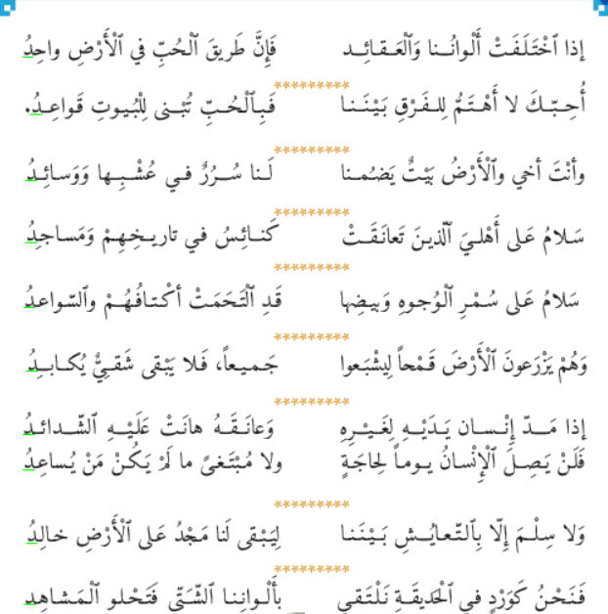
انتبهوا إلى الحرف الأخير في نهاية كل بيت. ماذا تلاحظون؟
اختــتام الحــصة
تراكيب
قراءة ح3
افتتاح الحصة

Slide 17
الحرف نفسه: حرف الدال. ما نوع هذا الحرف؟
اختــتام الحــصة
تراكيب
قراءة ح3
افتتاح الحصة

Slide 18
حرف صحيح. نسمي الحرف الصحيح المتردد في آخر أبيات قصيدة بالراوي. من يردد ؟
اختــتام الحــصة
تراكيب
قراءة ح3
افتتاح الحصة
اَلرّاوي

Slide 19
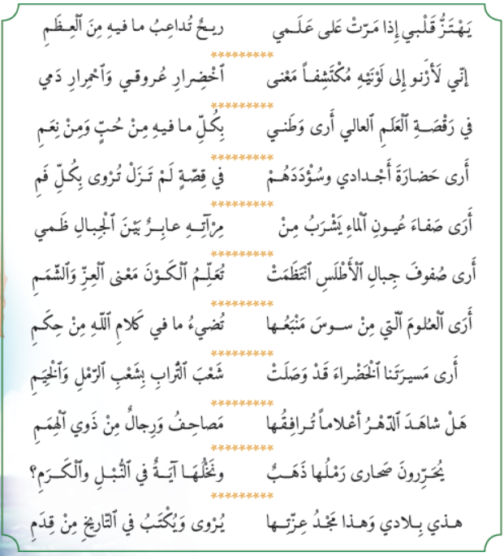
تتذكرون قصيدة "رقصة العالم". من يحدد الراوي ؟
اختــتام الحــصة
تراكيب
قراءة ح3
افتتاح الحصة

Slide 20
حرف الميم. مناقشة حالات الأبيات : الثاني – الخامس...
اختــتام الحــصة
تراكيب
قراءة ح3
افتتاح الحصة
اَلرّاوي

Slide 21
من يقرأ صدر البيت التالي وآخر يقرأ عجزه؟
اختــتام الحــصة
تراكيب
قراءة ح3
افتتاح الحصة
صَدْرُ ٱلْبَيْتِ
إِذا ٱخْتَلَفَتْ أَلْوانُنا وَٱلْعَقائِدُ
فَإِنَّ طَريقَ ٱلْحُبِّ في ٱلْأَرْضِ واحِدُ
عَجُزُ ٱلْبَيْتِ

Slide 22
من يقرأ صدر البيت الخامس من القصيدة؟
اختــتام الحــصة
تراكيب
قراءة ح3
افتتاح الحصة

Slide 23
من يقرأ عجز البيت السابع من القصيدة؟
اختــتام الحــصة
تراكيب
قراءة ح3
افتتاح الحصة

Slide 24
عمّ تحدث الشاعر في صدر هذا البيت؟
اختــتام الحــصة
تراكيب
قراءة ح3
افتتاح الحصة
صَدْرُ ٱلْبَيْتِ
إِذا ٱخْتَلَفَتْ أَلْوانُنا وَٱلْعَقائِدُ
فَإِنَّ طَريقَ ٱلْحُبِّ في ٱلْأَرْضِ واحِدُ
عَجُزُ ٱلْبَيْتِ

Slide 25
نصحح. من يقرأ؟ عمّ تحدث الشاعر في عجز البيت؟
اختــتام الحــصة
تراكيب
قراءة ح3
افتتاح الحصة
تَحَدَّثَ ٱلشّاعِرُ عَنْ أَشْياءَ يَخْتَلِفُ فيها ٱلنّاسُ.
إِذا ٱخْتَلَفَتْ أَلْوانُنا وَٱلْعَقائِدُ
فَإِنَّ طَريقَ ٱلْحُبِّ في ٱلْأَرْضِ واحِدُ
عَجُزُ ٱلْبَيْتِ

Slide 26
نصحح. من يقرأ؟
اختــتام الحــصة
تراكيب
قراءة ح3
افتتاح الحصة
تَحَدَّثَ ٱلشّاعِرُ عَنْ أَشْياءَ يَخْتَلِفُ فيها ٱلنّاسُ.
إِذا ٱخْتَلَفَتْ أَلْوانُنا وَٱلْعَقائِدُ
فَإِنَّ طَريقَ ٱلْحُبِّ في ٱلْأَرْضِ واحِدُ
تَحَدَّثَ ٱلشّاعِرُ عَنْ شَيْءٍ يُوَحِّدُ ٱلنّاسَ.

Slide 27
ابحثوا في القصيدة عن بيت آخر على غرار البيت السابق.
اختــتام الحــصة
تراكيب
قراءة ح3
افتتاح الحصة
أَشْياءٌ يَخْتَلِفُ فيها ٱلنّاسُ.
.....................................
.............................................
أَشْياءٌ تُوَحِّدُ ٱلنّاسَ.

Slide 28
من يقرأ البيت بشكل معبر؟
اختــتام الحــصة
تراكيب
قراءة ح3
افتتاح الحصة
أَشْياءٌ يَخْتَلِفُ فيها ٱلنّاسُ.
.....................................
.............................................
أَشْياءٌ تُوَحِّدُ ٱلنّاسَ.

Slide 29
نصحح. من يقرأ البيت بشكل معبر؟ ( يمكن الاشتغال على البيت الثاني كذلك. )
اختــتام الحــصة
تراكيب
قراءة ح3
افتتاح الحصة
أَشْياءٌ يَخْتَلِفُ فيها ٱلنّاسُ.
سَلامٌ عَلى سُمْرِ ٱلْوُجوهِ وَبيضِها
قَدِ ٱلْتَحَمَتْ أَكْتافُهُمْ وَٱلسَّواعِدُ
أَشْياءٌ تُوَحِّدُ ٱلنّاسَ.

Slide 30
من يقدم أشياء أخرى يختلف فيها الناس وأخرى توحدهم ؟
اختــتام الحــصة
تراكيب
قراءة ح3
افتتاح الحصة
أَشْياءٌ يَخْتَلِفُ فيها ٱلنّاسُ.
.............................
.......................
أَشْياءٌ تُوَحِّدُ ٱلنّاسَ.

Slide 31
ننتقل إلى نشاط الكلمات المسجوعة في القصيدة . من يذكرنا بمعنى الكلمات المسجوعة؟
اختــتام الحــصة
تراكيب
قراءة ح3
افتتاح الحصة
ما ٱلْمَقْصودُ باَلْكَلِماتُ ٱلْمَسْجوعَةُ؟

Slide 32
من يستخرج من القصيدة كلمات مسجوعة على وزن فَواعِلُ؟
اختــتام الحــصة
تراكيب
قراءة ح3
افتتاح الحصة
فَواعِلُ

Slide 33
من يقدم أسماء أخرى غير واردة في القصيدة على نفس الوزن؟
اختــتام الحــصة
تراكيب
قراءة ح3
افتتاح الحصة
فَواعِلُ

Slide 34
من يعيد قراءة القصيدة مع إبراز الراوي في نهاية كل بيت؟
اختــتام الحــصة
تراكيب
قراءة ح3
افتتاح الحصة

Slide 35
تراكيب
إعراب المثنى.
إعراب المثنى.

Slide 36
في هذه الحصة ستتعلمون كيف تعربون المثنى حسب موقعه في الجملة.
اختــتام الحــصة
تراكيب
قراءة ح3
افتتاح الحصة
أَتَعَلَّمُ كَيْفَ أُعْرِبُ ٱلِاسْمَ ٱلْمُثَنّى.

Slide 37
في البداية من يذكرنا بتعريف المثنى؟
اختــتام الحــصة
تراكيب
قراءة ح3
افتتاح الحصة
ما ٱلْمَقْصودُ بِـــ «بِٱلْمُثَنّى»؟

Slide 38
نتذكر جماعة. من يقرأ؟
اختــتام الحــصة
تراكيب
قراءة ح3
افتتاح الحصة
اَلْمُثَنّى هُوَ ما دَلَّ عَلى ٱثْنَيْنِ أَوْ ٱثْنَتَيْنِ. يُصاغُ مِنَ ٱلْمُفْرَدِ بِإضافَةِ أَلِفٍ وَنونٍ (انِ) أَوْ ياءٍ ساكِنَةٍ وَنونٍ مَكْسورَةٍ (يْنِ) إِلى آخِرِهِ.
.
سَيّارَةٌ
مُسْلِمٌ
سَيّارَتَيْنِ
سَيّارَتـانِ
مُسْلِميْنِ
مُسْلِمانِ

Slide 39
توجد حالات خاصة. نتعرف على بعضها. من يقرأ؟
اختــتام الحــصة
تراكيب
قراءة ح3
افتتاح الحصة
1. مُثَنّى ٱلِاسِمِ ٱلْمَقْصورِ: نُبْدِلُ ٱلْأَلِفَ ياءً.
مُسْتَشْفًى مُسْتَشْفَيانِ/مُسْتَشْفَيَيْنِ.
مُصَلًّى مُصَلَّيانِ/ مُصَلَّــيَــيْنِ.
2. حالاتٌ أُخْرى
أَخٌ أَخَوانِ / أَخَــوَيْنِ.
أَبٌ أَبَوانِ / أَبَــــوَيْنِ.

Slide 40
انتبهوا. من يحدد صيغ المثنى من بين المفردات التالية؟
اختــتام الحــصة
تراكيب
قراءة ح3
افتتاح الحصة
مُعَلِّمَيْنِ
مُعَلِّـــــمٍ
مُعَلِّمينَ
مُعَلِّــــمٍ
بَناتٌ
بِنْتٌ
بِنْتانِ
بِنْتٌ
كِتابانِ
كِتابٌ

Slide 41
نصحح جماعة. من يقرأ الأسماء التي جاءت في صيغة المثنى؟
اختــتام الحــصة
تراكيب
قراءة ح3
افتتاح الحصة
مُعَلِّمَيْنِ
مُعَلِّـــــمٍ
مُعَلِّمينَ
مُعَلِّــــمٍ
بَناتٌ
بِنْتٌ
بِنْتانِ
بِنْتٌ
كِتابانِ
كِتابٌ

Slide 42

الآن. بعد أن تعرفتم على المثنى، لنتدرب على صياغته. خذوا ألواحكم.
اختــتام الحــصة
تراكيب
قراءة ح3
افتتاح الحصة

Slide 43
اكتبوا على ألواحكم صيغتي المثنى من الاسم "النادي".
اختــتام الحــصة
تراكيب
قراءة ح3
افتتاح الحصة
اَلنّادي

Slide 44
اكتبوا على ألواحكم صيغتي المثنى من الاسم "ملهى".
اختــتام الحــصة
تراكيب
قراءة ح3
افتتاح الحصة
مَلْهًى

Slide 45
اكتبوا على ألواحكم صيغتي المثنى من الاسم "أب".
اختــتام الحــصة
تراكيب
قراءة ح3
افتتاح الحصة
أَبٌ

Slide 46
ضعوا ألواحكم في القمطر. وانتبهوا معي كيف سأحدد الرسم المناسب لصيغة المثنى في الجملة. هل سأكتبه بالألف والنون أم بالياء الساكنة والنون؟
اختــتام الحــصة
تراكيب
قراءة ح3
افتتاح الحصة
رَسْمُ ٱلْمُثَنّى
بِٱلْياءِ ٱلسّاكِنَةِ وَٱلنّونِ
بِٱلْأَلِفِ وَٱلنّونِ

Slide 47
انتبهوا معي إلى هذا المثال سأحول الاسم "الفلاح" إلى المثنى. أولا، أقرأ الجملة.
اختــتام الحــصة
تراكيب
قراءة ح3
افتتاح الحصة
فَرِحَ ٱلْفَلّاحُ بِٱلْأَمْطارِ ٱلْأَخيرَةِ.

Slide 48
اختــتام الحــصة
تراكيب
قراءة ح3
افتتاح الحصة
ثانيا، أحدد الموقع الإعرابي الاسم "الفلاح" في الجملة. من يذكرنا به؟
فَرِحَ ٱلْفَلّاحُ بِٱلْأَمْطارِ ٱلْأَخيرَةِ.

Slide 49
اختــتام الحــصة
تراكيب
قراءة ح3
افتتاح الحصة
الفلاح: فاعل مرفوع وعلامة رفعه الضمة على آخره.
فَرِحَ ٱلْفَلّاحُ بِٱلْأَمْطارِ ٱلْأَخيرَةِ.
فاعِلٌ مَرْفوعٌ وَعَلامَةُ رَفْعِهِ ٱلضَّمَّةُ عَلى آخِرِهِ.

Slide 50
ثالثا، أكتب المثنى في حالة الرفع بصيغة الألف والنون.
اختــتام الحــصة
تراكيب
قراءة ح3
افتتاح الحصة
فَرِحَ ٱلْفَلّاحـــانِ بِٱلْأَمْطارِ ٱلْأَخيرَةِ.

Slide 51
أعرب : فلاحان فاعل مرفوع وعلامة رفعه الألف لأنه مثنى. من يردد؟
اختــتام الحــصة
تراكيب
قراءة ح3
افتتاح الحصة
فَرِحَ ٱلْفَلّاحـــانِ بِٱلْأَمْطارِ ٱلْأَخيرَةِ.
فاعِلٌ مَرْفوعٌ وَعَلامَةُ رَفْعِهِ ٱلْأَلِفُ لِأَنَّهُ مُثَنّى.

Slide 52
الآن. بشكل جماعي، لنحول الاسم "لوحة" في الجملة التالية إلى المثنى. أولا، من يقرأ الجملة؟
اختــتام الحــصة
تراكيب
قراءة ح3
افتتاح الحصة
رَسَمَ ٱلْفَنّانُ لَوْحَةً.

Slide 53
ثانيا، من يحدد الموقع الإعرابي للاسم "لوحة" في الجملة؟
اختــتام الحــصة
تراكيب
قراءة ح3
افتتاح الحصة
رَسَمَ ٱلْفَنّانُ لَوْحَةً.

Slide 54
نصحح جماعة. من يقرأ؟
اختــتام الحــصة
تراكيب
قراءة ح3
افتتاح الحصة
رَسَمَ ٱلْفَنّانُ لَوْحَةً.
مَفْعولٌ بِهِ مَنْصوبٌ وَعَلامَةُ نَصْبِهِ ٱلْفَتْحَةُ عَلى آخِرِهِ.

Slide 55
ثالثا، نكتب صيغة المثنى في حالة النصب بصيغة ياء ساكنة ونون مكسورة.
اختــتام الحــصة
تراكيب
قراءة ح3
افتتاح الحصة
رَسَمَ ٱلْفَنّانُ لَوْحَتَيْنِ.

Slide 56
من يعرب اسم " لوحتين"؟
اختــتام الحــصة
تراكيب
قراءة ح3
افتتاح الحصة
رَسَمَ ٱلْفَنّانُ لَوْحَتَيْنِ.

Slide 57
نصحح. من يقرأ؟
اختــتام الحــصة
تراكيب
قراءة ح3
افتتاح الحصة
رَسَمَ ٱلْفَنّانُ لَوْحَتَيْنِ.
مَفْعولٌ بِهِ مَنْصوبٌ وَعَلامَةُ نَصْبِهِ ٱلْياءُ لِأَنَّهُ مُثَنّى.

Slide 58
في حالة الجر كذلك نكتب المثنى بنفس صيغة النصب. من يقرأ ؟
اختــتام الحــصة
تراكيب
قراءة ح3
افتتاح الحصة
في حالَةِ ٱلْجَرِّ، نَكْتُبُ ٱلْمُثَنّى بِنَفْسِ صيغَةِ ٱلنَّصْبِ (ياءٌ ساكِنَةٌ وَنونٌ مَكْسورَةٌ- يْنِ).
قَدَّمَ ٱلْجَدُّ لِلضَّيْفَيْنِ طَعاماً شَهِيّاً.

Slide 59
من يذكرنا بطريقة تحديد الرسم المناسب للاسم المثنى في جملة؟
اختــتام الحــصة
تراكيب
قراءة ح3
افتتاح الحصة
مَتى نَكْتُبُ ٱلِاسْمَ ٱلْمُثَنّى بِٱلْأَلِفِ وَٱلنّونِ؟ وَمَتى نَكْتُبُهُ بِٱلْياءِ ٱلسّاكِنَةِ وَٱلنّونِ؟

Slide 60
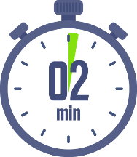
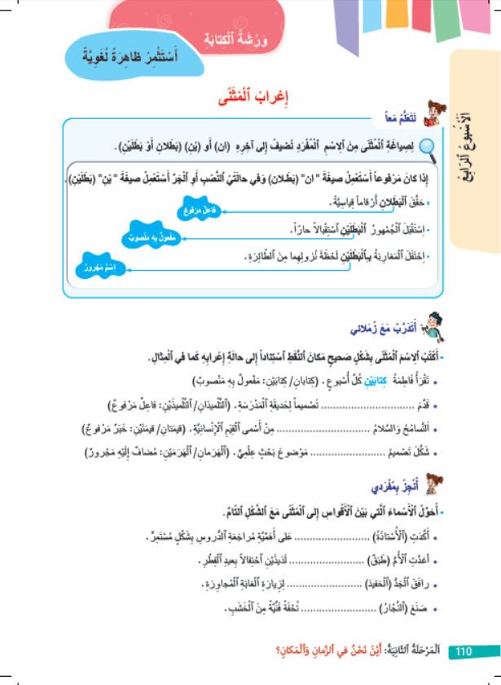
خذوا كراساتكم الصفحة ـــ 110 ـــ - أنجزوا نشاط « أتدرب مع زملائي» .
اختــتام الحــصة
تراكيب
قراءة ح3
افتتاح الحصة

Slide 61
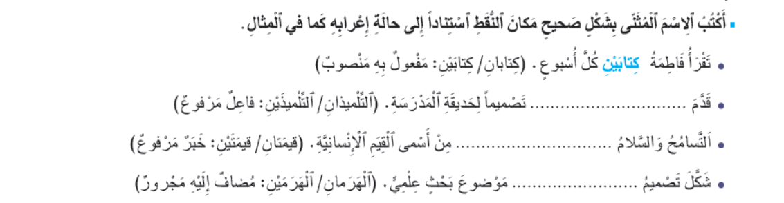
كل منكم يوضح لزميله كيف توصل إلى الجواب في حدود دقيقتين.
اختــتام الحــصة
تراكيب
قراءة ح3
افتتاح الحصة

Slide 62
نصحح جماعة.
اختــتام الحــصة
تراكيب
قراءة ح3
افتتاح الحصة

Slide 63
صححوا على كراساتكم.
اختــتام الحــصة
تراكيب
قراءة ح3
افتتاح الحصة
ٱلتِّلْميذانِ
قيمَتانِ
ٱلْهَرَمَيْنِ

Slide 64
على الصفحة نفسها. أنجزوا بشكل فردي نشاط « أنجز بمفردي».
اختــتام الحــصة
تراكيب
قراءة ح3
افتتاح الحصة

Slide 65
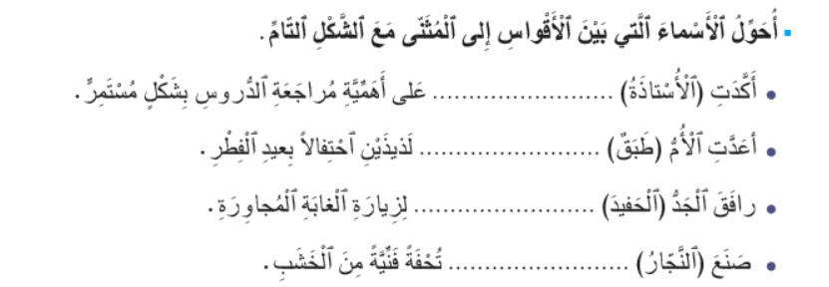
نصحح جماعة. ( تبرير الأجوبة المقترحة.)
اختــتام الحــصة
تراكيب
قراءة ح3
افتتاح الحصة

Slide 66
صححوا على كراساتكم.
اختــتام الحــصة
تراكيب
قراءة ح3
افتتاح الحصة
ٱلْأُسْتاذَتانِ
طَبَقَيْنِ
ٱلْحَفيدَيْنِ
ٱلنَّجّارانِ

Slide 67
اختتام الحصة
اختتام الحصة
ماذا تعلمت اليوم؟
الواجب المنزلي.

Slide 68
من يذكرنا بطريقة تحديد الرسم المناسب للاسم المثنى في جملة؟
اختــتام الحــصة
تراكيب
قراءة ح3
افتتاح الحصة
مَتى نَكْتُبُ ٱلِاسْمَ ٱلْمُثَنّى بِٱلْأَلِفِ وَٱلنّونِ؟ وَمَتى نَكْتُبُهُ بِٱلْياءِ ٱلسّاكِنَةِ وَٱلنّونِ؟

Slide 69

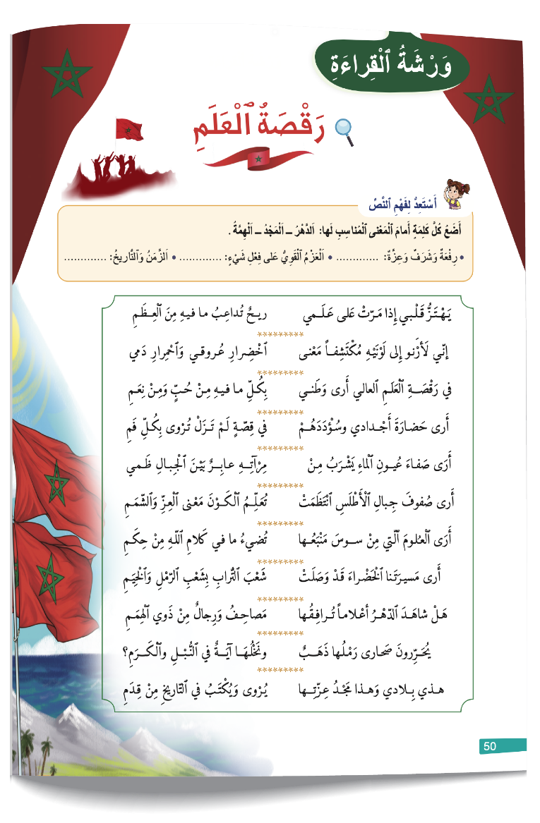
قوموا بحفظ قصيدة « نداء التعايش». سأعين من يستظهرها في الحصة المقبلة.
اختــتام الحــصة
تراكيب
قراءة ح3
افتتاح الحصة

Slide 70
الفائزون بنجمة السلوك هم:
اختــتام الحــصة
تراكيب
قراءة ح3
افتتاح الحصة

Slide 71

إلى اللقاء في الحصة المقبلة.
اختــتام الحــصة
تراكيب
قراءة ح3
افتتاح الحصة

Slide 72

بناء على إنجازات المتعلمين خلال الممارسة المستقلة
ما تقديرك لنسبة التحكم في هدف الدرس؟
تسجل النسبة على صفحة اليوم من مذكرة الأستاذ.

